Slide 3
Sıfır Atık Bilgi Sistemi
Envanter oluşturmak
İstatistik yayınlamak Kazanımları hesaplamak Uygulamaları izlemek Bilgi almak
Belgelendirme altyapısını oluşturmak

Slide 5
Bakanlık
İl Müdürlüğü
Belediyeler
Alışveriş merkezleri
Eğitim kurumları
OSB
Sanayiciler
Hastaneler
Oteller
Turizm Tesisleri
Bütün hedef kitleler
Bilgi Sistemi Kullanıcıları

Slide 7
https://ecbs.cevre.gov.tr/

Slide 8
Sıfır atık bilgi sistemin erişim
İl müdürlükleri kullanıcıları *Erişim iznini açtırmalıdır. *Kullanıcı bilgileri iletilmelidir *Bakanlık erişim iznini vermektedir. | Diğer kullanıcılar *e devlet şifreleri ile direk erişim sağlayabilirler

Slide 9
Kurumlar
Vatandaş girişi ekranından e-devlet şifre ile giriş
yapılması
Vergi numarası olmayan kurumlar tesis olarak eklenir
E-devlet şifresi ile girişlerin kurum amiri
tarafından yapılması gerekmektedir.
Aynı adreste birden fazla kurum olması durumunda ALO 181 arayarak Ulusal Adres Veri
Tabanı kodunu çoklu kullanım için açılması talebinde bulunulur.
Sistemden oluşturulan form doldurulduktan
sonra il müdürlüğüne iletilir.
İl müdürlüğünce onaylandıktan sonra giriş
yapılabilmektedir.

Slide 10
Giriş ekranı
Hülya Çakır-Sıfır Atık Envanter ve Eğitim
Şube Müdürü

Slide 11
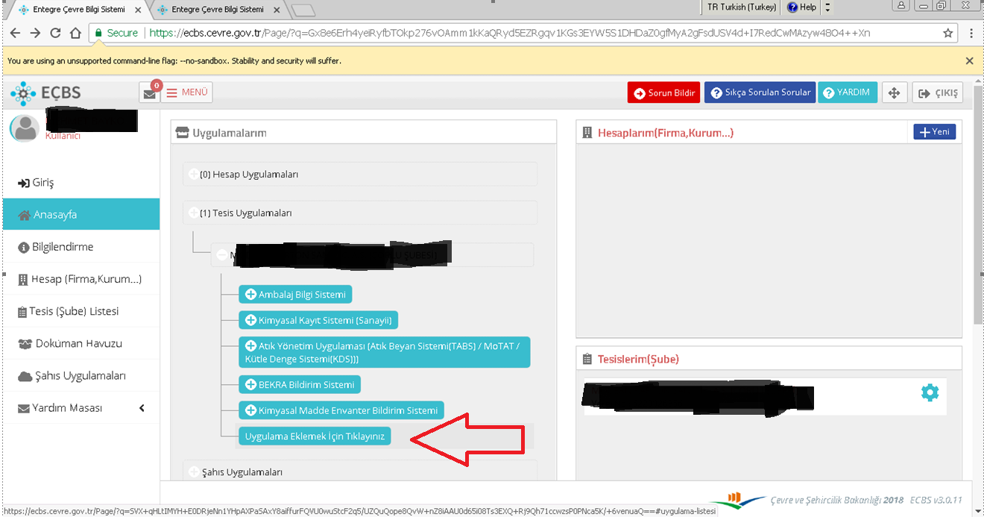

Slide 13
Yeni Tesis Yetkilisi ekleme

Slide 14
Çevre İthalat İhracat İzinleri Uygulaması kaydedilir.

Slide 16
Kendi hizmet binası bilgileri
İl müdürlüğü
İl geneli bilgileri

Slide 17
İl Müdürlüğü Ana Sayfa (İşlem sekmeleri, il bilgisi)
Kurum Sayısı
Belediye Syısı

Slide 18
İl Geneli Bilgileri
(AVM,kurum,belediye, eğitim kurumu sayı)

Slide 19
Hizmet Binası Kurum Bilgileri
(kurum türü, bina, yerleşke, personel sayısı, kat sayısı, yemekhane, yeşil alan)

Slide 20
Hizmet Binası Faaliyet Bilgileri (Yeni Faaliyet, Faaliyet Türleri)

Slide 21
Verilen Eğitim Bilgileri (Hedef kitle, tarih, katılımcı sayısı)

Slide 22
Hizmet Binası Geçici Atık Depolama Alanı (Konteyner, atık türü, resim)

Slide 23
Kompost
(yöntem,besleme miktarı, kapasite, elde edilen kompost, kompostun elde edildiği tarih esas alınarak girilir )

Slide 24
Toplanan Atık
(atık türü,miktarı, teslimi ve teslim belgesi)

Slide 25
Yerleştirilen Ekipman (kumbara, konteyner, bölme sayısı, atık türü, adet, resim)

Slide 26
Kurum Sorgulama
(Ad ve tür bazında sorgulama)

Slide 28
Kendi hizmet binası
Belediyeler
İl genel bilgileri

Slide 29
Belediyelerin faaliyet girişi
(Yeni Faaliyet, Uygulama Alanı-Bina ve Genel)

Slide 30
Belediye Geneli Faaliyet Girişi
(Yerleştirilen konteyner, atık türü, adet, koordinat bilgileri, kimliklendirme ve fotoğraf )

Slide 31
Belediye Geneli 1. Sınıf Getirme Merkezi (atık türü, sayı,koordinat bilgileri, kimliklendirme ve fotoğraf )

Slide 32
Belediye Geneli Mobil Getirme Merkezi (atık türü, adet,koordinat bilgileri, kimliklendirme ve fotoğraf )

Slide 34
(İkinci Sınıf Getirme Merkezi)
(atık türü, adet,koordinat bilgileri, kimliklendirme ve fotoğraf )
AVM

Slide 36
OSB, Üniversite, Site
(Üçüncü Sınıf Getirme Merkezi)
(atık türü, adet,koordinat bilgileri, kimliklendirme ve fotoğraf )
Üniversite
3.Sınıf getirme merkezi
3.Sınıf getirme merkezi
3.Sınıf getirme merkez varmı?i

Slide 37
Koordinat bilgileri ve Kimliklendirme
Belediye geneli konteyner
1. Sınıf getirme merkezi
2. Sınıf getirme merkezi
3. Sınıf getirme merkezi
Mobil getirme merkezi
Koordinat
Bilgileri
X. 41.40338
Y. 41.40338
Kimliklendirme
34.15.201.G1.7

Slide 38
İl bilgisi
İlçe Bilgisi
K-Konteyner
Kimliklendirme
Mahalle Bilgisi
G1-Birinci Sınıf Getirme Merkezi
Tür Bilgisi
G2-İkinci Sınıf Getirme Merkezi
Sayı
G3-Üçüncü Sınıf Getirme Merkezi

Slide 40
İl Müdürlüğü Ana Sayfa (İşlem sekmeleri, il bilgisi)
Kurum Sayısı
Belediye Syısı

Slide 41
Kümülatif Sıfır Atık Raporu (İldeki faaliyetlerin toplam raporu)

Slide 42
Harita
(Türkiye genelindeki atık türüne göre ekipmanların yerleri harita üzerinde görüntülenebilmektedir.)
Belediye geneli konteyner
Mobil getirme merkezi

Slide 43
Belediyelerde Sistem Kurulumu
Sıfır Atık Ekipleri
Pilot Bölge
Toplama Sistemi
Geri kazanım
Depolama
Organik Atıklar
Önleme
Raporlama
Mevcut
Durum
Bütün atıkları içermeli
Depolamay a alınmamalı
Hayvan
barınağı
Poşet kullanımı azaltımı
Bilgi
Sistemi
Rol Model
Kompost
Getirme
Merkezi
*1. Sınıf
*Mobil
En az
nüfusun
%10
Depolanan atığın azaltılması
Hayvan yemi katkı maddesi
Bez çanta,
file
Planlama
biyogaz,
İzleme
İhtiyaç belirleme
Uygulama genişletilm eli
Toplama modeli oluşturma
Depolama alanının izlenmesi
Hayvan yemi
Tek kullanımın azaltımı
biyometani
zasyon
Farkındalık

Slide 44
Yapılması Gereken Çalışmalar
İllerde
Eğitim Farkındalık
Uygulama
İzleme
Yol haritası, uygulama, ayrı toplama
Sıfır atık bilgi sistemi, raporlama, kayıt
Atık türleri, geri kazanım, önleme,
İyi uygulamaların paylaşılması
Teknik desteğin her daim sağlanması
Uygulamaların yaygınlaştırılması
Çalışmaların yerinde izlenmesi
Raporlama yapılması
Yazılım sistemine giriş yapılması

Slide 45
Düşüneceğiz

Slide 46
Atık Oluşumunu Önleyeceğiz
tık Envanter ve Eğitim

Slide 47
Tekrar Kullanacağız

Slide 48
Kaynağında ayrı toplayacağız

Slide 49
Geri Dönüştüreceğiz

Slide 50
Dinlediğiniz için teşekkür ederim.
Koray KILAVUZ
Edirne Çevre ve Şehircilik İl Müdürlüğü
Çevre Mühendisi

